Slide 1
AML-GraphMiner
Détection explicable du blanchiment d'argent sur graphes de transactions
Projet de fin d'études — Master
Unité de recherche Al-Khawarizmi · FST · Université de Nouakchott
[Nom de l'étudiant] · Encadrant : Mohamedou El Ghotob Cheikh Tourad
Notes:
Bonjour. Je présente AML-GraphMiner, une boîte à outils open source qui détecte le blanchiment d'argent dans des graphes de transactions et explique chaque alerte. Le graphe à droite illustre l'idée : le blanchiment se cache dans des structures — ici un cycle en rouge — au milieu de transactions ordinaires.

Slide 2



Un problème massif… et très rare
1 600 Md $
0,10 %
5,1 M
blanchis dans le monde en 2009 (ONUDC)
des transactions sont illicites (IBM HI-Small)
transactions à analyser pour un seul jeu de données
Trouver l'aiguille… et expliquer pourquoi c'est une aiguille.
2
Notes:
Selon l'ONUDC, environ 1 600 milliards de dollars ont été blanchis en 2009, 2,7 % du PIB mondial. Mais à l'échelle d'une banque, c'est une aiguille dans une botte de foin : 0,10 % des transactions du jeu IBM HI-Small, sur plus de 5 millions. Les systèmes à règles noient les analystes sous les fausses alertes ; les réseaux de neurones sur graphes sont prometteurs mais peu reproductibles et peu explicables. Or le GAFI et la BCEAO exigent des décisions justifiables.

Slide 3






Six objectifs du cahier des charges
O1
O2
O3
Ingestion & graphes
Motifs de blanchiment
GNN : GCN · SAGE · GAT
O4
O5
O6
Explicabilité
Évaluation rigoureuse
API · CLI · Web
3
Notes:
Le cahier des charges fixe six objectifs : ingérer les données et construire les graphes, détecter les motifs classiques, entraîner trois GNN, expliquer les alertes, évaluer rigoureusement face aux modèles de référence, et fournir des interfaces : API REST, ligne de commande et, en plus, une interface web d'investigation.

Slide 4


Une architecture en six couches
▲
chaque couche n'utilise que celles du dessous
Interfaces
web · REST · CLI · notebooks · MLflow · Hub
Explications
motifs · occlusion · GNNExplainer · Captum
Détecteurs
7 motifs · tabulaires · GNN · hybride
Graphes
NetworkX · PyTorch Geometric · Neo4j
Caractéristiques
fenêtres causales 1 h · 24 h · 7 j · PageRank
Ingestion
IBM AML · Elliptic · CSV/JSON/Parquet · Pydantic
4
Notes:
Le code est organisé en six couches ; chacune ne dépend que de celles du dessous. Les dépendances lourdes, PyTorch ou FastAPI, sont optionnelles : le cœur tourne sur un simple portable. Tous les détecteurs partagent la même interface — fit, score, save, load — ce qui permet de les servir, de les comparer et de les combiner.

Slide 5



Trois jeux de données de référence
IBM HI-Small
IBM LI-Small
Elliptic
5,08 M
6,92 M
49
transactions
transactions
pas de temps (Bitcoin)
0,10 % illicites
0,05 % illicites
6,5 % illicites (test)
Indice clé : les virements ACH portent 0,75 % de blanchiment, les autres formats ≤ 0,04 %
5
Notes:
Trois jeux publics : IBM HI-Small et LI-Small, des transactions bancaires simulées avec leurs motifs de blanchiment annotés, et Elliptic, un graphe Bitcoin. L'analyse exploratoire a révélé des indices décisifs, par exemple que le blanchiment passe presque toujours par des virements ACH.

Slide 6



Un protocole sans fuite de données
Entraînement · 60 %
Validation · 20 %
Test · 20 %
apprendre
régler
mesurer
temps →
Caractéristiques causales
Seuils et réglages
3 graines
jamais d'information future
choisis sur la validation
moyenne ± écart-type
6
Notes:
Pour des résultats comparables, le découpage est temporel : 60 % pour apprendre, 20 % pour régler, 20 % pour mesurer, une seule fois. Les caractéristiques n'utilisent jamais le futur — des tests unitaires le vérifient en modifiant les données futures — et chaque modèle est entraîné sur trois graines.

Slide 7
Sept motifs détectés par des règles
Fan-in
Fan-out
Cycle
Scatter-gather
trouvé : 90 %
trouvé : 74 %
trouvé : 63 %
trouvé : 81 %
Gather-scatter
Relais (stack)
Communauté
trouvé : 17 %
trouvé : 55 %
groupes de comptes relais
7
Notes:
Le scanner détecte sept structures sans aucun apprentissage : collecte (fan-in), dispersion (fan-out), cycles, scatter-gather, gather-scatter, relais — le motif « stack » d'IBM — et communautés de comptes relais. Chaque alerte garde ses preuves : comptes, transactions, montants convertis en dollars. Le pourcentage indique la part des transactions de chaque motif annoté retrouvée par son propre détecteur sur le test HI-Small.

Slide 8
Objectif J2 : des règles au-delà de 0,5
0,005
➜
0,340
➜
0,399
➜
0,503
Détecteurs d'origine
Devises + contexte + ACH
Fans plus longs + exclusions
Relais + calibration par tranche
PR-AUC test HI-Small · intervalle à 95 % : 0,479 – 0,526
8
Notes:
Le jalon J2 demandait une PR-AUC supérieure à 0,5 avec les seuls motifs. Au départ : 0,005. Le diagnostic a montré que les motifs IBM changent de devise à chaque saut et durent plusieurs jours : conversion des montants et contexte historique, puis restriction aux virements ACH : 0,340. Ensuite, fans plus longs et exclusions : 0,399. Enfin un détecteur de relais et une précision calibrée par tranche de score : 0,503, avec un intervalle de confiance de 0,479 à 0,526 — l'objectif est atteint, de justesse. Tous les réglages ont été choisis sur la validation ; 36 % du blanchiment n'appartient à aucun motif, ce qui plafonne toute approche à base de règles.

Slide 9
Résultats IBM AML : PR-AUC sur le test
Objectif du cahier des charges : 0,5 — atteint par GraphSAGE et par les règles seules sur HI-Small
9
Notes:
Sur HI-Small, GraphSAGE obtient 0,531 en moyenne sur trois graines, juste devant les motifs (0,503) et la forêt aléatoire (0,499). Sur LI-Small, beaucoup plus difficile avec 0,07 % de transactions illicites, la forêt aléatoire mène (0,191), les motifs suivent de près (0,189), devant HistGB, GCN et GAT.

Slide 10
Hybride : un modèle + les motifs
0,641
meilleure PR-AUC sur HI-Small
0,191 → 0,236
LI-Small : forêt aléatoire + motifs
10
Notes:
Les deux approches sont complémentaires. Un modèle déjà entraîné est combiné aux motifs par une régression logistique à trois coefficients, apprise sur la validation. Sur HI-Small, chaque combinaison dépasse ses deux parties : jusqu'à 0,641 avec HistGB ou GraphSAGE. Sur LI-Small, la forêt aléatoire passe de 0,191 à 0,236. Ces modèles viennent de Kaggle, sans réentraînement, sur une seule graine.

Slide 11

Elliptic Bitcoin : les arbres dominent
≈ 0,79
HistGB · XGBoost · forêt
0,497
meilleur GNN (GraphSAGE)
Pas de modèle universel : l'outil compare toujours les deux familles.
11
Notes:
Sur Elliptic, les modèles à base d'arbres atteignent environ 0,79 alors que le meilleur GNN reste à 0,497. C'est une raison de plus pour toujours comparer les familles de modèles sous le même protocole, ce que fait l'outil.

Slide 12
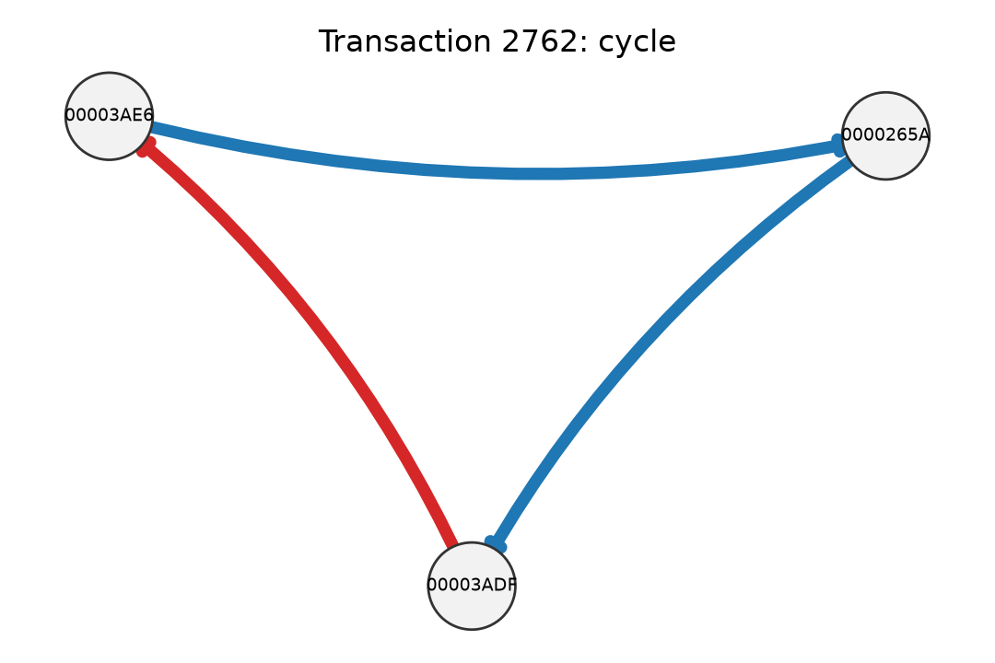



Expliquer chaque alerte
6 méthodes
motifs · occlusion · GNNExplainer · PGExplainer · Captum · attention
Effet du voisinage mesuré
score 0,988–1,000 avec, 0,960–1,000 sans
Dossier d'alertes
les K alertes les plus fortes expliquées en une commande
Preuve exacte d'un cycle : la transaction en rouge boucle l'argent
12
Notes:
Chaque alerte est expliquée. Pour les motifs, la preuve est exacte : ici un cycle de trois comptes. Pour les modèles, six méthodes sont disponibles. Point important : l'outil mesure l'effet réel du voisinage. Pour GraphSAGE, retirer les transactions voisines ne change presque pas le score, ce qui explique pourquoi PGExplainer rend des masques vides : c'est la bonne réponse, et Captum devient alors la vue la plus utile.

Slide 13



Des interfaces prêtes à l'emploi, un code testé
Interface web
CLI amlgm
API REST
Docker
tableau de bord · alertes · comptes
scan · train · explain · serve
FastAPI · OpenAPI 3.1
démo en une commande
475
98 %
CI
tests automatiques
du code couvert
Linux · Windows · macOS
13
Notes:
Les mêmes fonctions sont accessibles par une interface web d'investigation, la ligne de commande amlgm, une API REST documentée en OpenAPI 3.1 et une image Docker. La qualité est contrôlée par 475 tests automatiques, 98 % du code couvert, et une intégration continue sur Linux, Windows et macOS.

Slide 14



Bilan par rapport au cahier des charges
J1
J2
J3
J4
Pipeline + EDA
Motifs > 0,5
3 GNN + benchmark
Article soumis
L1
L2
L3
L4
Dépôt GitHub
Package PyPI
API déployée
CLI
L5
L6
L7
L8
Docs + notebooks
Modèles sur le Hub
Article
Mémoire
fait
prêt, à publier
à venir
14
Notes:
Bilan : les jalons J1 à J3 sont atteints, J2 de justesse. Les livrables techniques sont prêts ; restent les étapes de publication qui demandent les comptes personnels : dépôt public et DOI, PyPI, documentation en ligne, modèles sur Hugging Face, déploiement de l'API, soumission de l'article et rédaction du mémoire.

Slide 15






Limites et perspectives
Limites
Perspectives
Données simulées
GNN temporels et hétérogènes
les scores mesurent la capacité à retrouver les motifs du générateur
suivre l'évolution des comptes
Règles propres à IBM
Apprentissage fédéré
ACH seul, pas de multi-devises : à revoir sur données réelles
plusieurs banques sans partager leurs données
36 % hors motif
Données réelles
aucune règle ne peut voir ce blanchiment
validation avec une institution partenaire
15
Notes:
Limites : les données IBM sont simulées ; certains réglages, comme la restriction aux virements ACH, sont propres au simulateur ; et 36 % du blanchiment n'appartient à aucun motif. Perspectives : des GNN temporels et hétérogènes, l'apprentissage fédéré entre banques, et surtout une validation sur des données réelles.

Slide 16
Merci
Questions ?
amlgm serve --demo --open-browser
16
Notes:
Merci. Je peux faire une démonstration en direct avec la commande affichée : elle ouvre l'interface d'investigation sur des données synthétiques, sans aucune préparation.

